Slide 1
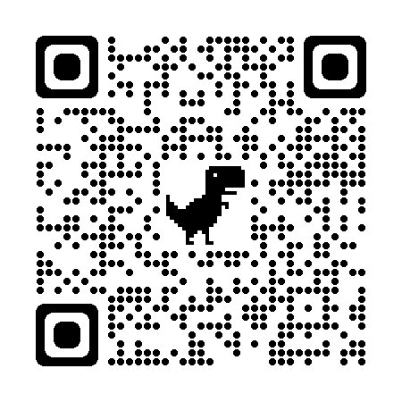
如何推荐专家入库
单位管理员、评审专家使用手册
鼓励探索，突出原创；聚焦前沿，独辟蹊径； 需求牵引，突破瓶颈；共性导向，交叉融通。
服务电话：0898－65389015
技术电话：400-161-6289
海南省科技业务综合管理系统

Slide 2
高效完成专家入库
专家完善个人信息
临时专家登录系统填写完善个人信息， 提交后，科技厅审核通过即可成为正 式专家，完成专家入库。
申报人
在线填写
海南省科技业务综合管理系统：http://202.100.247.126/egrantweb/

Slide 3
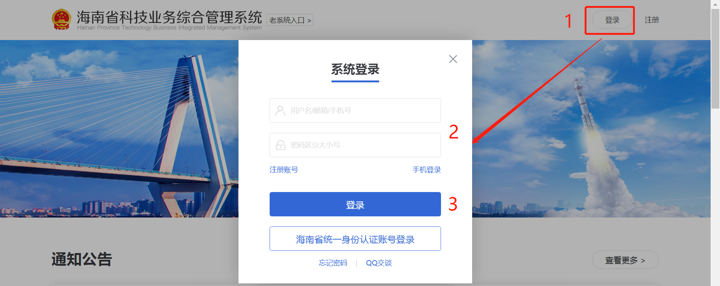
04-1.专家登录系统
温馨提醒：
海南省科技业务综合管理系统：http://202.100.247.126/egrantweb/
手机登录：支持手机验证码直接登录
操作流程：1.系统首页，点击“登录”--->2.系统登录弹窗，输入用户名、密码--->3.系统登录弹窗，点击“登录”。

Slide 4
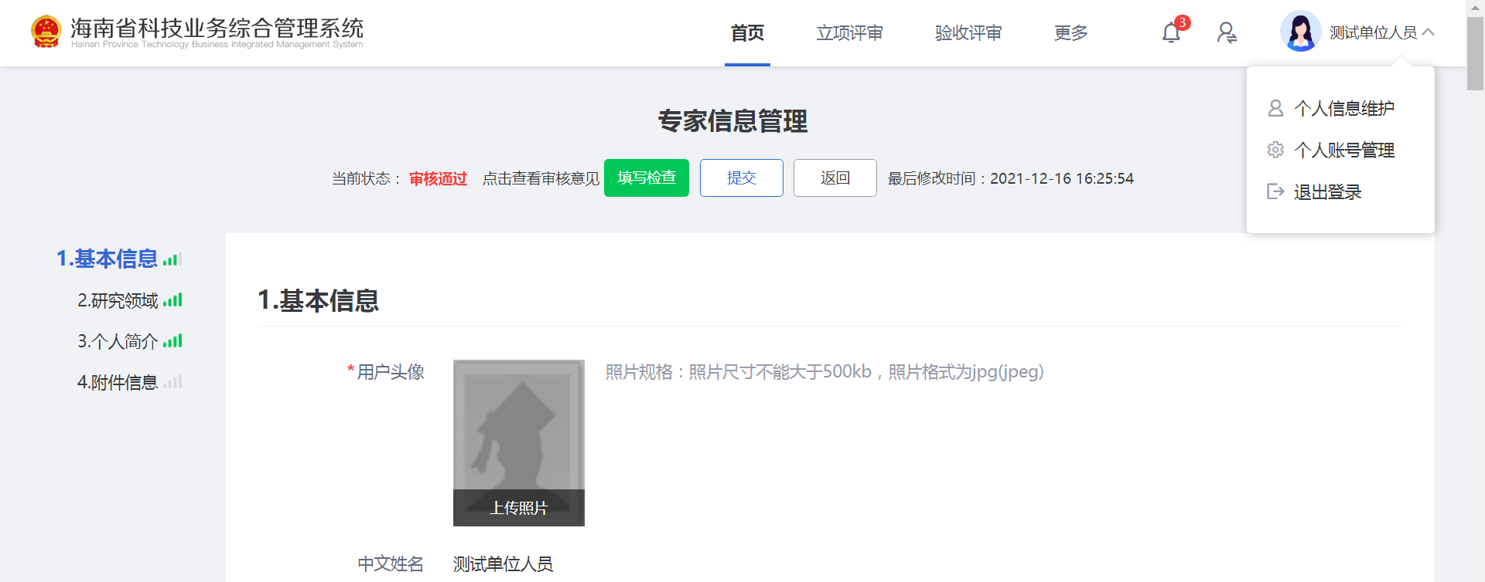
04-2.专家完善个人信息
1
3
2
温馨提醒：
填写检查：可检查带“*”号必填项是否填写完整，需填写完整后才可提交成功
银行账号信息：请确认信息是否正确，避免无法正常汇款
操作流程：1.在“专家名称”下选择点击“个人信息维护”--->2.在个人信息维护页面，填写完善“基本信息”等必填内容--->3.填写完整后，点击“提交”。

Slide 5
感谢各位长期以来对海南省科学技术厅
工作的热情支持
海南省科学技术厅
服务电话：0898－65389015
技术电话：400-161-6289
技术支持：爱瑞思软件（深圳）有限公司
海南省科技业务综合管理系统

